Slide 1
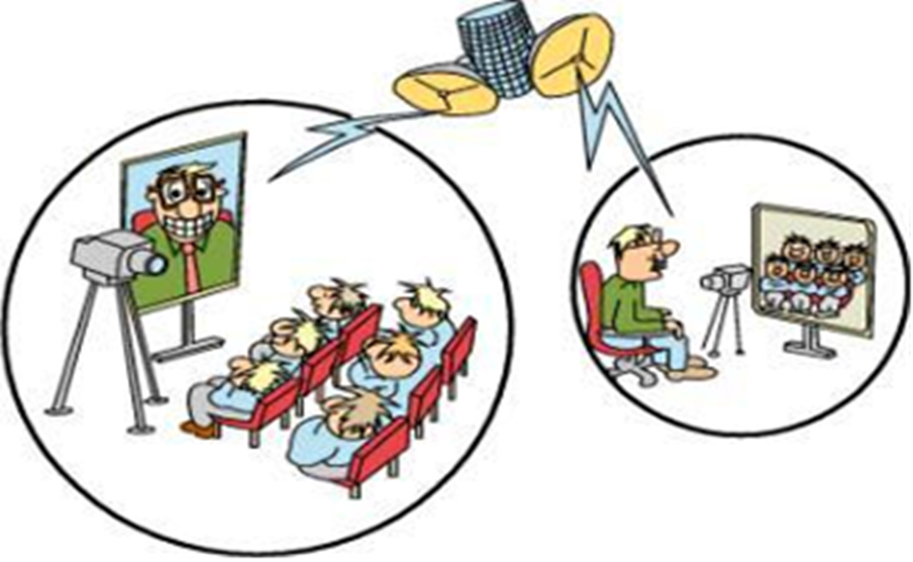
PANDUAN BELAJAR di Prodi Matematika FST
Universitas Terbuka

Slide 2


Memahami Kalender Akademik UT
Mengenal BMP, Tugas, UAS, TAP, dan Karil Prodi Matematika
Belajar Mandiri di UT

Slide 3
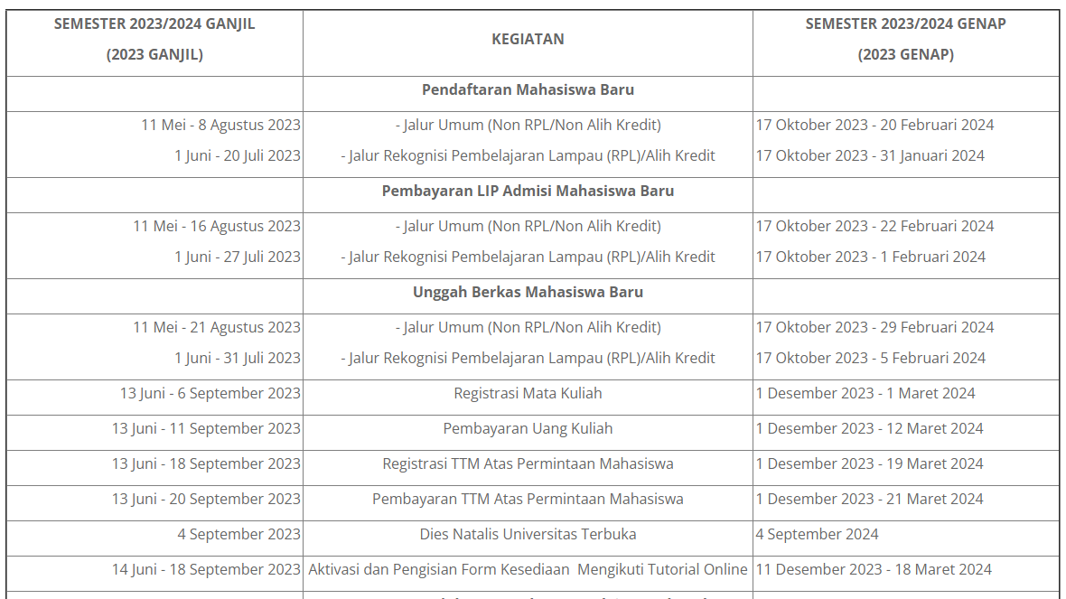
Latar Belakang
Memahami Kalender Akademik UT

Slide 4
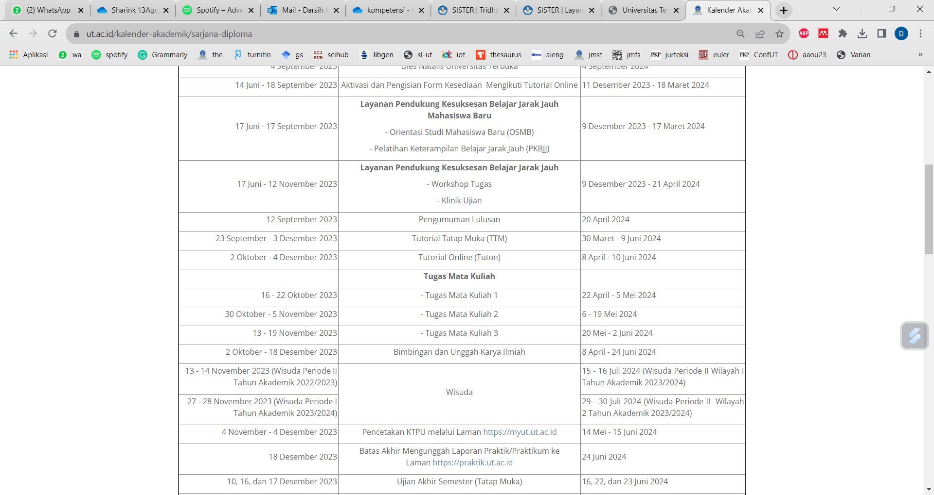
Latar Belakang
Memahami Kalender Akademik UT
Akses kalender akademik UT:
https://www.ut.ac.id/kalender-akademik/sarjana-diploma

Slide 5
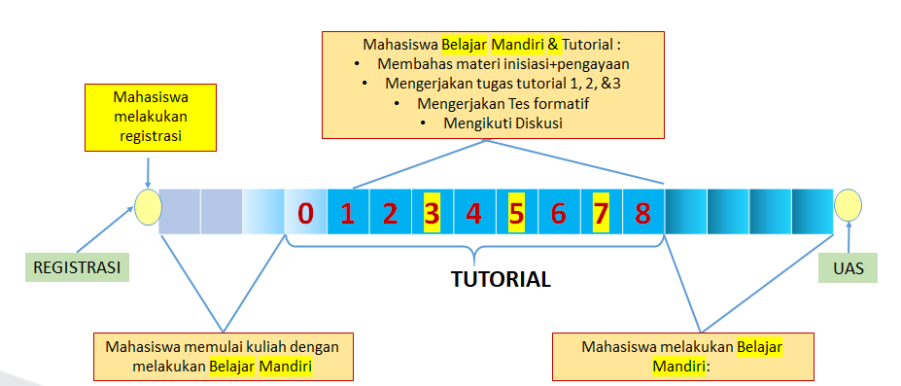
Latar Belakang
Skema Proses Belajar di UT

Slide 6
Latar Belakang
Belajar Mandiri di UT
Tidak tergantung pada pengajar seperti pada pendidikan tatap muka.
Belajar atas prakarsa atau inisiatif sendiri
  Secara sendiri ataupun berkelompok, baik dalam kelompok belajar maupun dalam kelompok tutorial
  Manfaatkan berbagai bantuan belajar yang disediakan.

Slide 7
Latar Belakang
Belajar Mandiri di UT
Ditentukan oleh kemampuan belajar secara efisien dan efektif. Adapun kemampuan belajar bergantung pada:
  kecepatan membaca
  kemampuan memahami isi bacaan.
Harus disiplin diri, punya inisiatif dan motivasi belajar yang kuat.
Dapat mengatur waktu dengan efisien, sehingga dapat belajar secara teratur berdasarkan jadwal belajar yang ditentukan sendiri.

Slide 8
Latar Belakang
Strategi Belajar Mandiri di UT
Memperhatikan berbagai :
informasi administrasi akademik (alamat UPBJJ, jadwal (registrasi, tutorial, ujian), lokasi ujian, pemesanan bahan ajar dan pelayanan mahasiswa, nilai, kemajuan akademik, kegiatan kemahasiswaan, dll
akses berbagai sumber belajar (tutoral, latihan mandiri, internal UT(RBV, SUAKA UT, perpustakaan digital UT), eksternal UT (perpusnas, YouTube, libgen, dll)
cara belajar (mengelola waktu, mempelajari BMP, mengumpulkan tugas)

Slide 9
Cara Mengelola Waktu Belajar
Buatlah jadwal belajar yang sesuai dengan diri Anda
Berdisiplin dengan jadwal yang dibuat
Mengelola waktu secara efektif dengan pembagian waktu untuk kegiatan bekerja, kegiatan keluarga, waktu untuk belajar dan waktu untuk kegiatan sosial maupun waktu untuk diri sendiri untuk bersantai
Menentukan deadline dan membuat target belajar
Waspada pada pemborosan waktu
Fleksibilitas dan disiplin diri dalam belajar
Mampu belajar dimana saja dan kapan saja

Slide 10
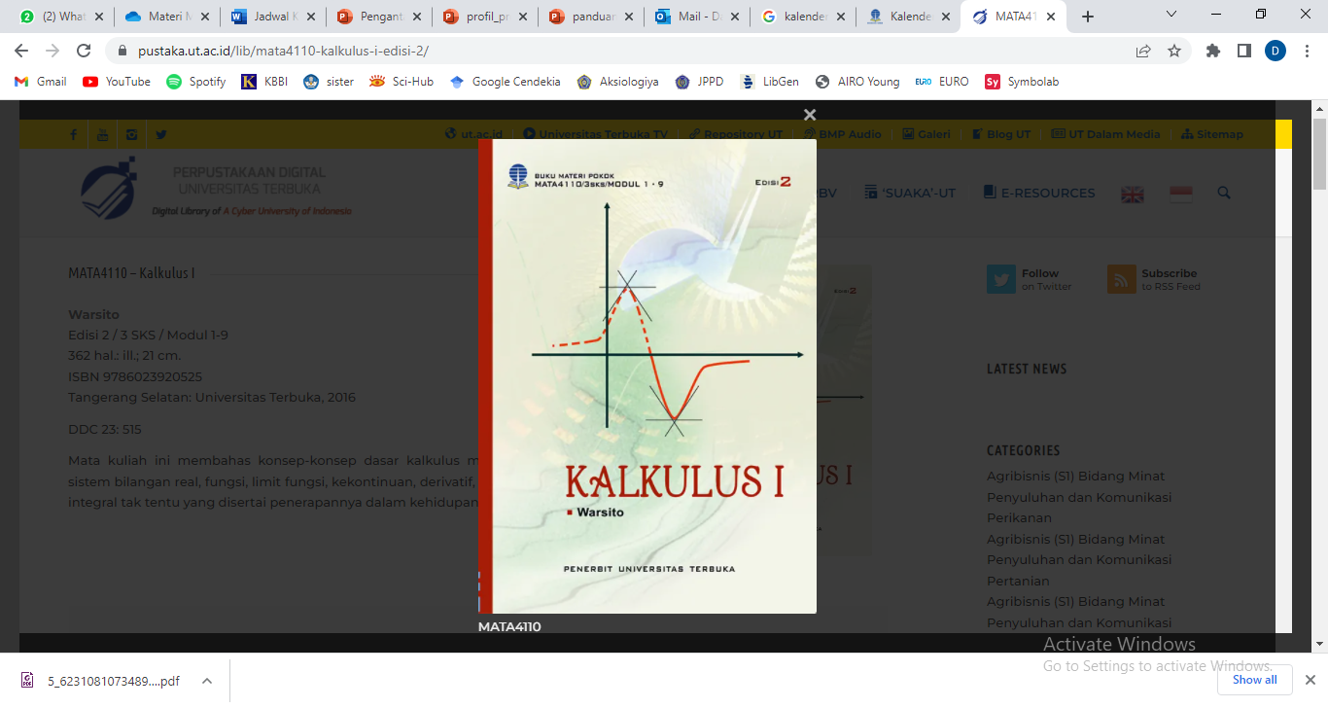

Contoh BMP
Sumber utama bagi mahasiswa
Kode mata kuliah
Kode bahan ajar
Sks
Isi Bahan Ajar terdiri dari:
Modul
Kegiatan Belajar
Latihan
Tes Formatif

Slide 11
Cara Mempelajari BMP
Mempelajari tinjauan mata kuliah
Membaca sepintas, kemudian mengulangi dengan lebih cermat
Memberi tanda pada konsep penting (Definisi, Lema/Proposisi, Teorema, Akibat, dll)
Membuat catatan / rangkuman
Mengerjakan latihan dan tes formatif
Memanfaatkan kegiatan tutorial dengan menanyakan materi yang belum dipahami
Aktif berdiskusi pada saat kegiatan tutorial
Mencari referensi lain untuk lebih memahami materi

Slide 12
Jenis Tugas dan Ujian
Jenis Tugas:
Tugas tutorial (tuton, TTM/tuweb)
Tugas Mata Kuliah (TMK)
Jenis Ujian (2022.2):
Ujian Tatap Muka (UTM) - pilihan ganda
Take Home Exam (THE) - uraian
Ujian Online (UO) - pilihan ganda dan uraian
Tugas Akhir Program (TAP) - online

Slide 13
Cara Mengumpulkan Tugas
Diketik
  word+equation/mathtype
  latex
  upload dalam bentuk word/pdf file
Ditulis tangan
  Difoto atau discan: upload dalam bentuk jpeg atau pdf (gambar harus jelas terbaca)

Slide 14


